Slide 1



Итоги репетиционного итогового собеседования
Зарегистрировано в РИС – 6763 участников ИС
6646
участников
репетиционного итогового собеседования
В очной форме – 6519 человек
(98 %)
В дистанционной форме –
127 человек (2 %)
6413
участников (96,5 %) – «зачет»
233
участника (3,5 %) - «незачет».
В 2020 году – 2,6 %

Slide 2
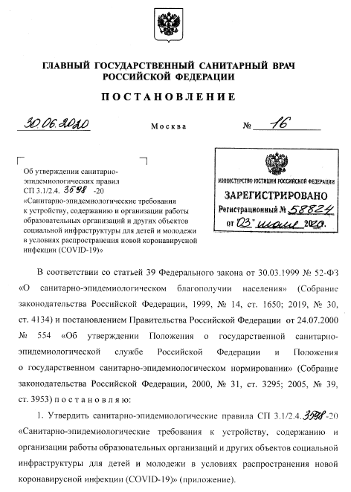
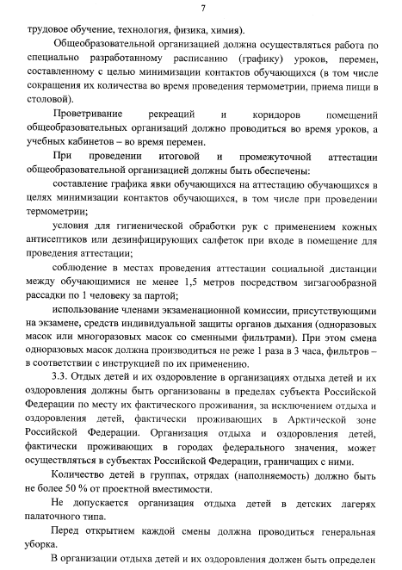
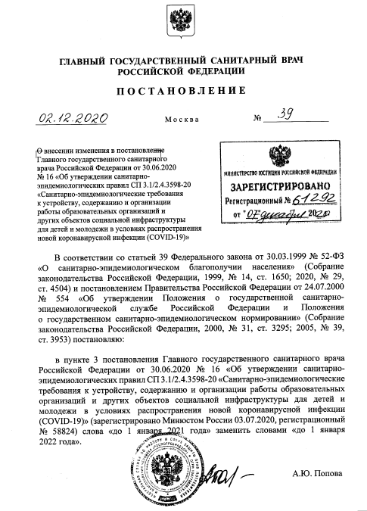
Соблюдение санитарно-эпидемиологических правил
V
V
V
V

Slide 3
Подготовка к проведению итогового собеседования
НА УРОВНЕ МОУ
Выбор схемы печати бланков и форм итогового собеседования:
в МОУ ИЛИ в КАЖДОЙ ШКОЛЕ
НА
УРОВНЕ
ШКОЛЫ
1) Изучение Порядка проведения итогового собеседования
(приказ Департамента образования Орловской области
от 2 февраля 2021 года № 108);
2) Определение и подготовка необходимых помещений;
3) Определение и обучение всех лиц, задействованных при проведении итогового собеседования.
Руководитель ОО является ответственным организатором ОО.
При необходимости может быть назначен помощник ответственного организатора ОО;
4) Определение схемы оценивания ответов участников ИС;
5) Распределение участников с ОВЗ по аудиториям (из расчета времени на одного участника с ОВЗ – до 45 минут);
6) Подготовка списков участников с ОВЗ для каждой аудитории подготовки и проведения

Slide 4
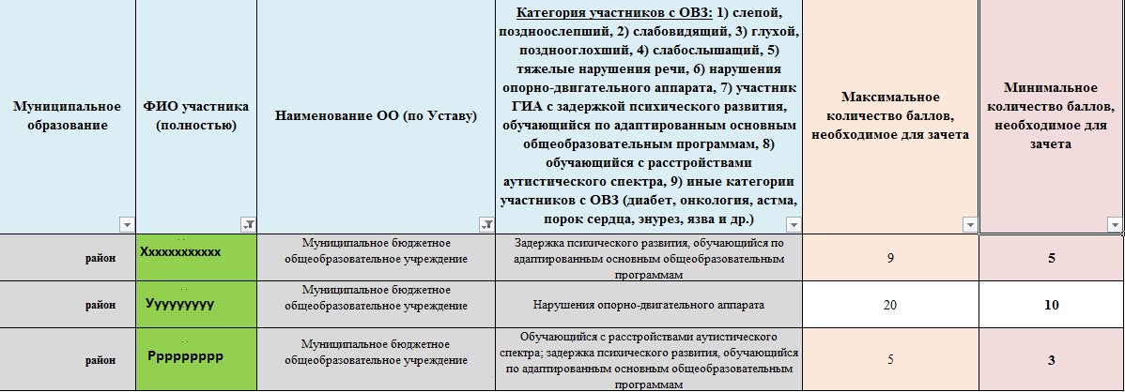
Списки участников итогового собеседования с ОВЗ
Не позднее 8 февраля на файловом сервере региональной защищенной сети электронного взаимодействия и информационного обмена http://11.0.0.1:22888 будут размещены списки участников ИС с ОВЗ
Ответственный организатор ОО получает списки в электронном виде в МСУ.
С помощью фильтра выбирается конкретная школа

Slide 5
Масштабирование бланков итогового собеседования
Письмо Федеральной службы по надзору в сфере образования
и науки от 29 января 2021 года № 10-27
Масштабированный КИМ итогового собеседования для слабовидящих участников руководители ОО получают в ОРЦОКО 8 или 9 февраля 2021 года
№ п/п | Наименование ОО
1 | МБОУ – средняя общеобразовательная школа № 11 имени Г. М. Пясецкого г. Орла
2 | МБОУ – гимназия № 16 города Орла
3 | МБОУ – гимназия № 19 имени Героя Советского Союза В. И. Меркулова города Орла
4 | МБОУ – лицей № 21 имени генерала А. П. Ермолова г. Орла
5 | МБОУ «Средняя общеобразовательная школа № 5» г. Ливны
6 | Частное общеобразовательное учреждение средняя общеобразовательная школа «Лицей Магистр»

Slide 6
Выдача материалов итогового собеседования организатору в аудитории подготовки
1) конверт с бланками итогового собеседования (по количеству участников, включая резерв)
2) инструкции по выполнению заданий итогового собеседования
(по количеству участников)
3) список участников, распределенных в аудиторию подготовки
(в произвольной форме с указанием для каждого участника номера места в аудитории подготовки и номера аудитории проведения)
4) список участников итогового собеседования с ОВЗ, детей-инвалидов и инвалидов, распределенных в данную аудиторию подготовки

Slide 7
Выдача материалов итогового собеседования экзаменатору-собеседнику
1) ведомость учета проведения итогового собеседования в аудитории (форма ИС-02)
2) список участников итогового собеседования с ОВЗ, детей-инвалидов
и инвалидов (с указанием категории заболевания), распределенных
в данную аудиторию проведения
3) перечень категорий участников с ОВЗ, детей-инвалидов и инвалидов, претендующих на уменьшение минимального количества баллов, необходимого для получения «зачета» (приложение 15 к Порядку)
4) временной регламент выполнения заданий итогового собеседования
5) инструкция по работе с ПО «Автономная станция записи»
и «Автономная станция прослушивания» для записи и прослушивания ответов участников (при необходимости)
6) конверт с КИМ для проведения итогового собеседования

Slide 8
Конверт с КИМ ИС, выдаваемый экзаменатору-собеседнику содержит:
инструкцию по выполнению заданий – одну на аудиторию;
задание 1 (Чтение текста) – на каждого участника;
задание 2 (Подробный пересказ текста) – на каждого участника;
задание 3 (Монологическое высказывание) с карточками для участника и задание 4 (Диалог) – один комплект на аудиторию;
для экзаменатора-собеседника – один полный комплект;
для эксперта – один полный комплект

Slide 9
Выдача материалов итогового собеседования эксперту
1) критерии оценивания итогового собеседования
2) форма черновика для внесения первичной информации по оцениванию ответов участников итогового собеседования экспертами (форма ИС-04)
3) список участников итогового собеседования с ОВЗ, детей-инвалидов
и инвалидов (с указанием категории заболевания), распределенных
в данную аудиторию
4) перечень категорий участников с ОВЗ, детей-инвалидов
и инвалидов, претендующих на уменьшение минимального количества баллов, необходимого для получения «зачета» (приложение 15 к Порядку)
5) возвратный доставочный пакет (ВДП) для упаковки бланков участников
6) ВДП для упаковки формы черновика для внесения первичной информации по оцениванию ответов участников итогового собеседования экспертами

Slide 10
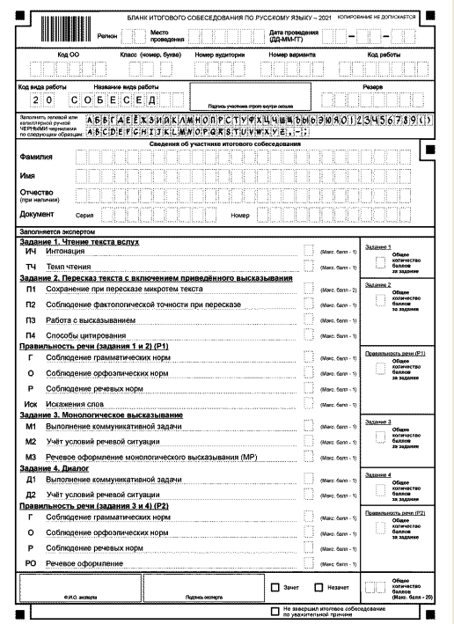

В аудитории подготовки
В поле «Резерв» в бланке ИС организатор в аудитории подготовки вносит код «22», начиная с первой ячейки, участникам с ОВЗ,
детям-инвалидам и инвалидам согласно списку, предоставленному ответственным организатором ОО
2 2

Slide 11
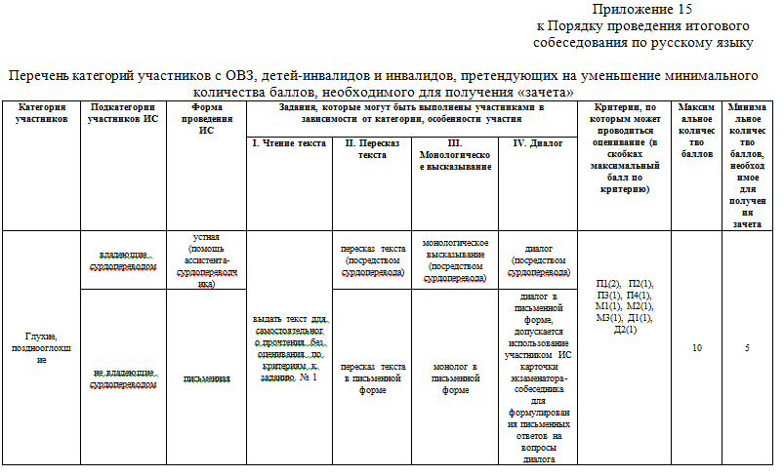
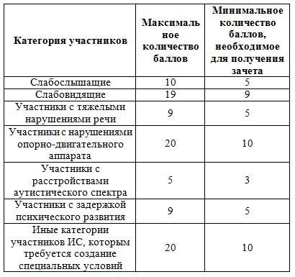
Собеседование и оценивание ответов участников ИС с ОВЗ, детей-инвалидов и инвалидов
Приложение 15
к Порядку проведения итогового собеседования по русскому языку
НЕОБХОДИМО В ОО:
иметь список участников ИС данных категорий;
определить экспертов, оценивающих ответы данных участников;
ознакомить экспертов с критериями оценивания, максимальным и минимальным баллами для участников данных категорий;
определить собеседника для данных категорий участников;
провести предварительную беседу
с участниками данных категорий
Участники с тяжелыми нарушениями речи выбирают форму проведения ИС:
устная или письменная

Slide 12
Заполнение экспертом бланка итогового собеседования участника с ОВЗ
Все ячейки по 19 критериям должны быть заполнены!!!
В случае если участник ИС с ОВЗ
не выполнял задание ИС
(например, участник с тяжелыми нарушениями речи не выполняет задание 1), эксперт выставляет
по всем критериям
к заданию № 1 – 0 баллов.
Участник ИС с ОВЗ может по желанию выполнять задание, которое для такой категории ОВЗ исключено.
В этом случае эксперт оценивает выполнение участником этого задания

Slide 13
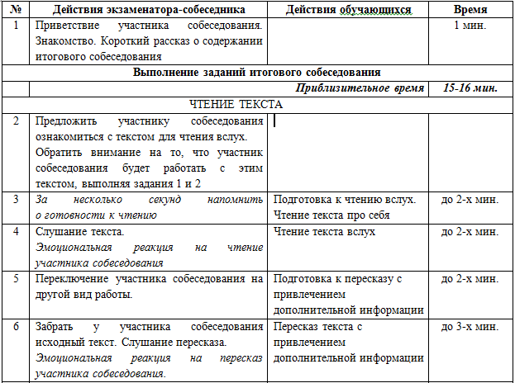
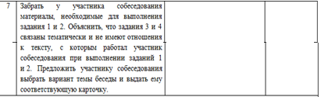
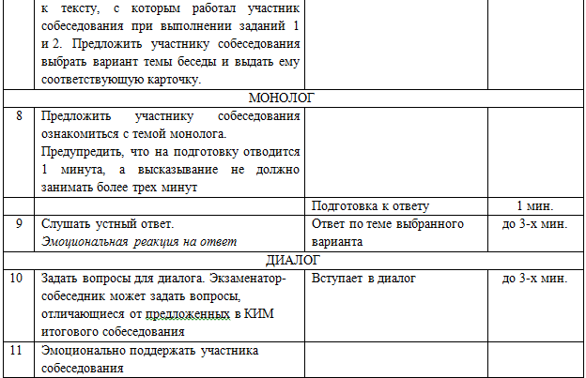
Временной регламент выполнения заданий ИС
участниками с ОВЗ
Участники итогового собеседования с ОВЗ, дети-инвалиды
и инвалиды самостоятельно по своему усмотрению распределяют время (45 минут), отведенное на проведение итогового собеседования.
Могут использовать время как на подготовку к ответам, так
и на ответы на задания КИМ итогового собеседования
Ориентировочно можно
ВРЕМЯ
по каждому разделу увеличить в три раза

Slide 14
Завершение итогового собеседования
в аудитории проведения
Эксперт
упаковывает бланки ИС в ВДП.
ВНИМАНИЕ!!! Бланки с кодом «22» класть сверху стопки бланков ИС
из данной аудитории;
упаковывает форму черновика для эксперта во второй ВДП;
передает два ВДП, КИМ и все материалы экзаменатору-собеседнику
Технический специалист
завершает ИС в каждой аудитории в ПО «Автономная станция записи», выгружает аудиозаписи ИС
и сохраняет их в каждой аудитории;
копирует на съемный электронный носитель
и передает ответственному организатору ОО
в штабе
Экзаменатор – собеседник
упаковывает все КИМ из аудитории в конверт;
передает ответственному организатору ОО два ВДП, конверт
с КИМ, форму ИС-02 и все остальные материалы ИС

Slide 15
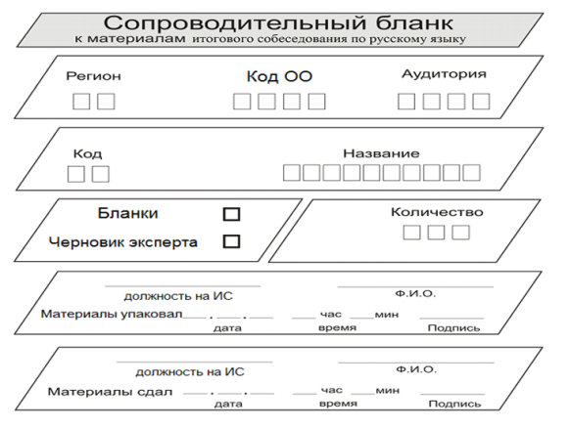
Сбор материалов ИС и заполнение сопроводительных бланков
При 1 схеме оценивания
При 2 схеме оценивания
в один ВДП – бланки ИС
Эксперт упаковывает:
Собеседник упаковывает в аудитории:
в первый ВДП – бланки ИС
во второй ВДП – формы ИС-04
в тот же ВДП – бланки ИС;
Эксперт упаковывает после проверки ИС:
во второй ВДП – формы ИС-04
подпись эксперта
–
подпись экзаменатора-собеседника
–
ВАЖНО!!!
Бланки с кодом «22» класть
сверху стопки с бланками

Slide 16
Ответственный организатор ОО передает
в ОРЦОКО:
электронный носитель с аудиозаписями ответов участников ИС (один CD(DVD)-диск).
Необходимо на диске пронумеровать аудитории проведения. В папке с аудиозаписями каждой аудитории количество файлов = количеству участников + 2;
ведомости учета проведения ИС в аудиториях (форма ИС-02) (по количеству аудиторий);
ВДП с бланками участников ИС (по количеству аудиторий);
неиспользованные, испорченные бланки итогового собеседования;
акты и служебные записки (при наличии)

Slide 17
Дополнительная информация
Ответственные организаторы ОО, подведомственных Департаменту образования Орловской области,
получают материалы итогового собеседования
8 февраля 2021 года с 10.00 до 15.00 часов.
При себе иметь флеш-накопитель.
Сдача материалов итогового собеседования ответственными организаторами ОО согласно графику.
12 февраля 2021 года с 9.00 до 15.00 часов –
школы города Орла и ОО, подведомственные
Департаменту образования Орловской области;
15 февраля 2021 года с 9.00 до 16.00 часов –
остальные образовательные организации.
При себе иметь печать ОО

Slide 18

Телефоны «горячей линии»
Телефон региональной «горячей линии»
по вопросам подготовки и проведения ГИА
8 (4862) 43-25-96
Телефон консультативной поддержки
по вопросам методического сопровождения проведения итогового собеседования
8 (4862) 43-25-96
доб. 121 (С. Н. Тихоновская)
доб. 120 (Т. А. Орехова)
Телефон консультативной поддержки
по вопросам организации итогового собеседования для участников с ОВЗ
8 (4862) 43-25-96
доб. 107 (Т. В. Гольцова)

